Slide 1
Литература
5
класс
Тема:
А.С.Пушкин.
Очерк жизни и творчества.

Slide 2
ПЛАН УРОКА
1. Александр Сергеевич Пушкин.
2. Царскосельский лицей.
3. Столица.
4. Южный период.
5. Михайловское.
6. Болдино.
7. Дуэль.
Notes:
Пытались взаимосвязьвеществ

Slide 3
РУССКИЙ ПОЭТ И ПИСАТЕЛЬ
Александр
Сергеевич
Пушкин
1799-1837 гг.
Notes:
Пытались взаимосвязьвеществ

Slide 4
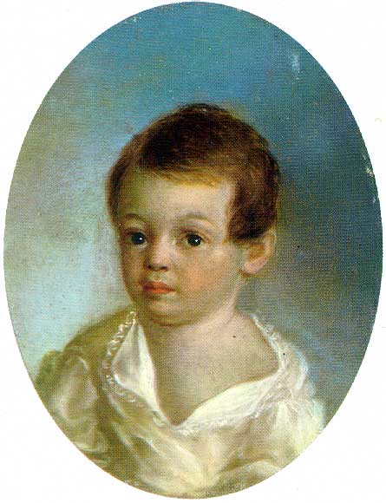
Александр Сергеевич Пушкин родился в Москве
26 мая (6 июня) 1799 года в дворянской помещичьей семье в день праздника Вознесения.
Notes:
Пытались взаимосвязьвеществ

Slide 5
ОТЕЦ А.С. ПУШКИНА
Отец, Сергей Львович
(1770-1838 гг.), принадлежал к
древнему дворянскому роду,
упоминаемому в Летописях со
времен Ивана Грозного, человек
образованный, хорошо знал
литературу, был знаком со
многими русскими писателями и
сам немного писал.
Notes:
Пытались взаимосвязьвеществ

Slide 6
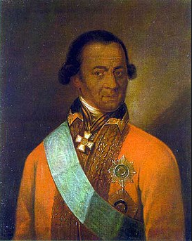
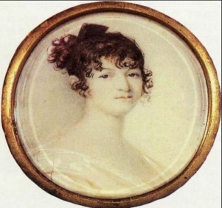
МАТЬ А.С.ПУШКИНА
Мать Надежда Осиповна, приходилась внучкой арапу Петра I, впоследствии русскому генералу Ганнибалу.
Прадедушка, Абрам Петрович Ганнибал «Арап Петра Великого».
Notes:
Пытались взаимосвязьвеществ

Slide 7
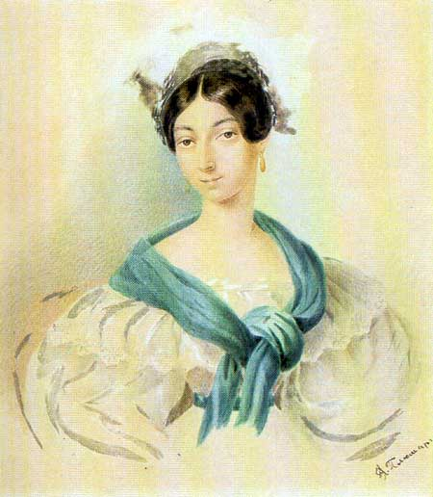
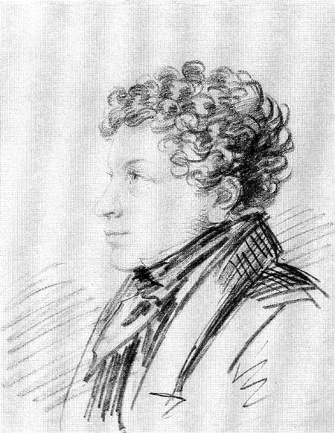
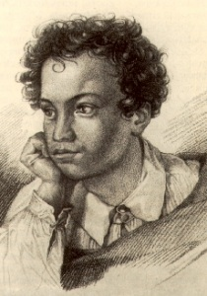
СЕМЬЯ ПОЭТА
Детей в семье Пушкиных было трое. Старшая -Ольга, второй - Александр и младший – Лёвушка, любимец семьи.
Ольга Сергеевна
Лев Сергеевич
Александр Сергеевич
Notes:
Пытались взаимосвязьвеществ

Slide 8
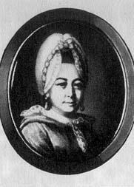
БАБУШКА И НЯНЯ А.С.ПУШКИНА
Любовь к родному языку маленькому Пушкину привили бабушка, Мария Алексеевна Ганнибал, превосходно говорившая и писавшая по-русски, и
няня Арина Родионовна.
Ганнибал
Мария Алексеевна
Яковлева
Арина Родионовна
Notes:
Пытались взаимосвязьвеществ

Slide 9
ЦАРСКОСЕЛЬСКИЙ ЛИЦЕЙ
В 1810 году возник проект устройства привилегированного учебного заведения - лицея в Царском Селе, при дворце Александра I. В июне 1811 г. Александр со своим дядей поехал в Петербург, благодаря имеющимся связям, Пушкину было обеспечено поступление. 12 августа он выдержал вступительный экзамен. 19 октября был торжественно открыт лицей и с этого дня началась лицейская жизнь Пушкина.
Notes:
Пытались взаимосвязьвеществ

Slide 10
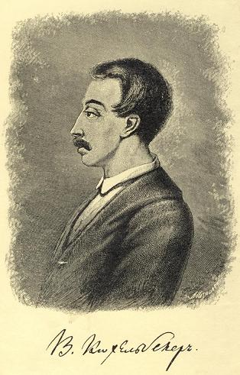
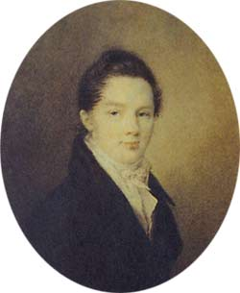
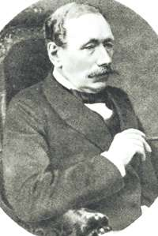
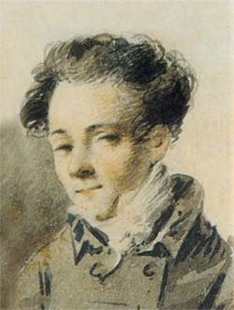
ЛИЦЕЙСКИЕ ДРУЗЬЯ
Пущин Иван Кюхельбекер Вильгельм
Иванович Карлович Данзас Константин
Дельвиг Антон Антонович Карлович
Notes:
Пытались взаимосвязьвеществ

Slide 11
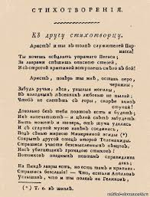
ЛИЦЕЙСКИЙ ПЕРИОД ТВОРЧЕСТВА 1811-1817 ГГ.
А.С.Пушкин пишет стихи патриотические («Воспоминания в Царском селе», «Была пора…»), посвящённые друзьям и поэтам («К другу стихотворцу»,
«К Жуковскому», «Тень Фонвизина»).
Notes:
Пытались взаимосвязьвеществ

Slide 12
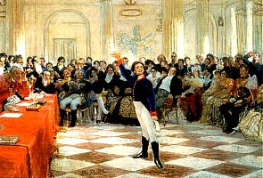
ПУШКИН В ЦАРСКОМ СЕЛЕ
За 6 лицейских лет он сформировался как поэт, свидетельством чему- высоко отмеченное Г.Р.Державиным стихотворение «Воспоминание о Царском Селе».
Notes:
Пытались взаимосвязьвеществ

Slide 13
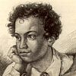
СТОЛИЦА
По окончании в 1817 году лицея А.С.Пушкин получил назначение в Коллегию иностранных дел. Поэт вступает в литературно-театральное общество «Зеленая лампа».
Notes:
Пытались взаимосвязьвеществ

Slide 14
ПОЭМА «РУСЛАН И ЛЮДМИЛА»
В 1820 году Александр Сергеевич Пушкин заканчивает написание поэмы «Руслан и Людмила», начатое еще во время учебы в Лицее. Поэма вызвала неодобрение критиков, обвинивших поэта в снижении высокого канона жанра поэмы.
Notes:
Пытались взаимосвязьвеществ

Slide 15
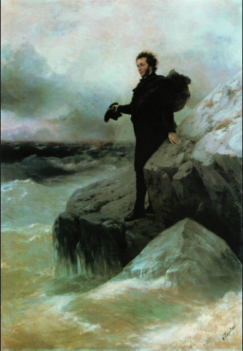
ЮЖНАЯ ССЫЛКА (1820-1823)
Идеи гражданской свободы нашли отражения и в стихах, и в поведении юного Пушкина. «Пушкина надобно сослать в Сибирь: он наводнил Россию возмутительными стихами; вся молодёжь наизусть их читает» – таково было решение царя Александра I. Хлопотами друзей вместо Сибири Пушкина сослали на юг.

Slide 16
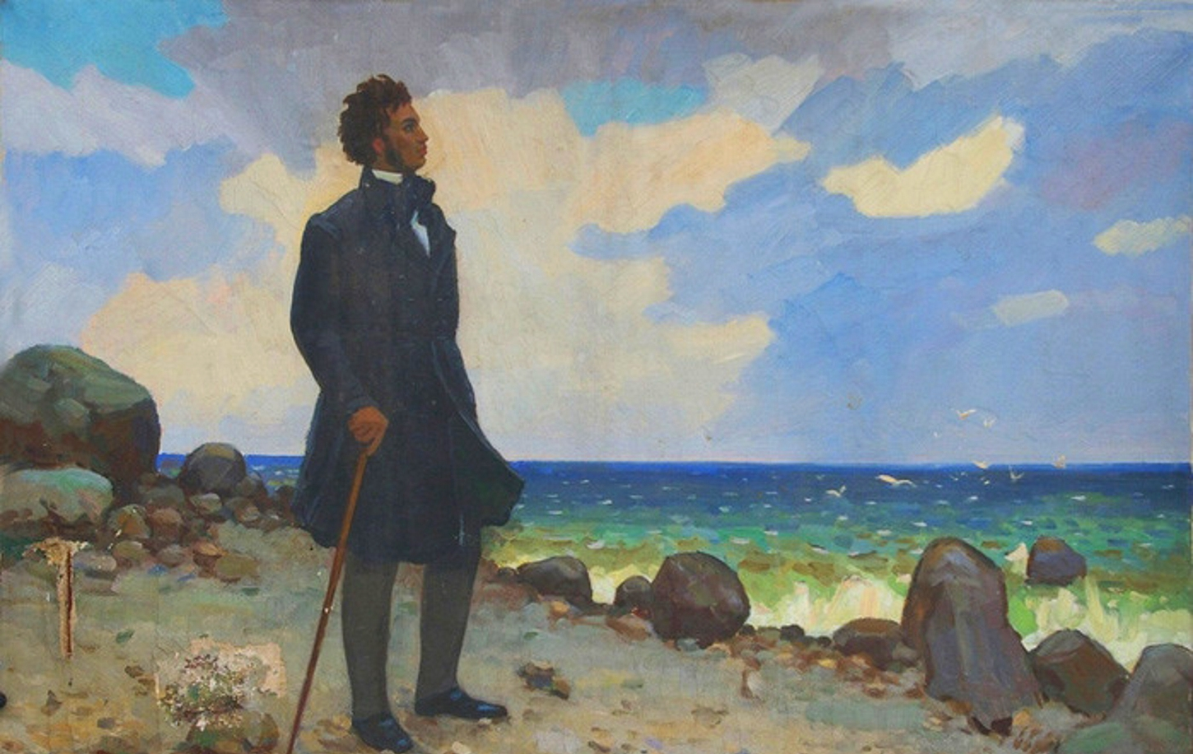
ЮЖНАЯ ССЫЛКА (1820-1823)
Усиление вольнолюбивых мотивов («В.Л.Давыдову, «Кинжал», «Узник», «Погасло дневное светило…», «Песнь о вещем Олеге»), расцвет романтизма в поэзии («Кавказский пленник», «Бахчисарайский фонтан»), начат роман «Евгений Онегин».

Slide 17
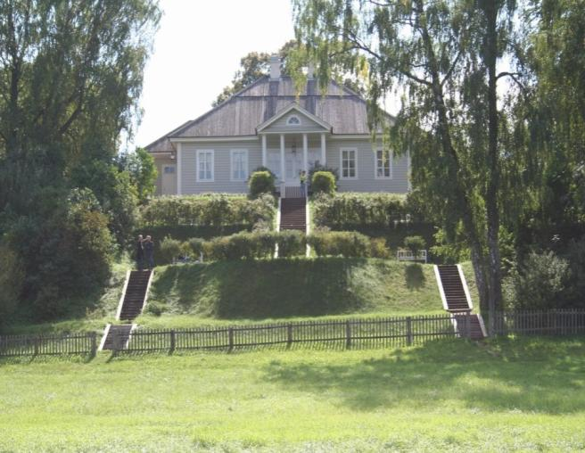
МИХАЙЛОВСКОЕ
С имением своей матери, селом Михайловским в Псковской губернии, Александр Сергеевич Пушкин был связан на протяжении всей своей зрелой жизни - с 1817 по 1836 г.г.
Notes:
Пытались взаимосвязьвеществ

Slide 18
МИХАЙЛОВСКОЕ 1824 - 1826
Здесь продолжает Пушкин писать свои произведения. «Пиковая дама», «Анджело», «Медный всадник», «Сказка о рыбаке и рыбке», «Сказка о мертвой царевне и семи богатырях» - лучшие образцы произведений Пушкина этого времени.
Здесь продолжает Пушкин писать свои произведения. «Пиковая дама», «Анджело», «Медный всадник», «Сказка о рыбаке и рыбке», «Сказка о мертвой царевне и семи богатырях» - лучшие образцы произведений Пушкина этого времени.
Notes:
Пытались взаимосвязьвеществ

Slide 19
ДРУГИЕ ПРОИЗВЕДЕНИЯ А.С. ПУШКИНА
Здесь продолжает Пушкин писать свои произведения. «Пиковая дама», «Анджело», «Медный всадник», «Сказка о рыбаке и рыбке», «Сказка о мертвой царевне и семи богатырях» - лучшие образцы произведений Пушкина этого времени.
«Жених», «Сказка о попе и о работнике его Балде», «Сказка о медведихе», «Сказка о царе Салтане, о сыне его славном и могучем богатыре князе Гвидоне Салтановиче и о прекрасной царевне лебеди», «Сказка о золотом петушке».
Notes:
Пытались взаимосвязьвеществ

Slide 20
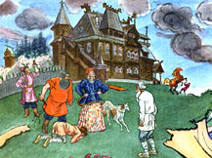
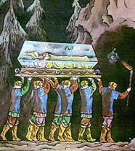
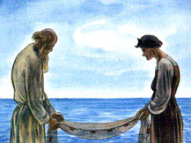
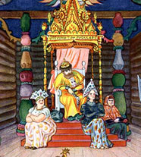
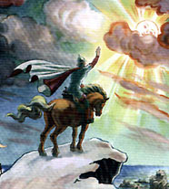
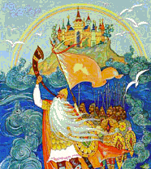
СКАЗКИ НЯНИ
Настоящим кладом была для Пушкина каждая сказка его доброй и самобытно талантливой няни Арины Родионовны. "Он все с ней, коли дома", - вспоминали дворовые люди с. Михайловского.
Многие ее сказки Пушкин использовал впоследствии как сюжеты собственных сказок ( в стихах).
Notes:
Пытались взаимосвязьвеществ

Slide 21
КОНЕЦ ССЫЛКИ
Чуть более двух лет длилась ссылка в Михайловском. Она закончилась в сентябре 1826 года. Пушкин вернулся в Москву. В мае 1829 г. он посватался к юной красавице Наталье Николаевне Гончаровой.
Notes:
Пытались взаимосвязьвеществ

Slide 22
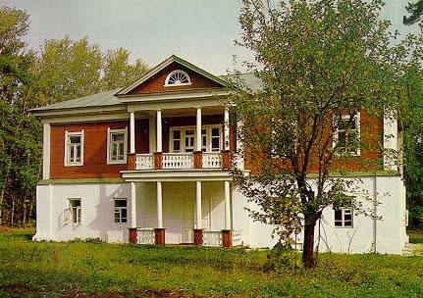
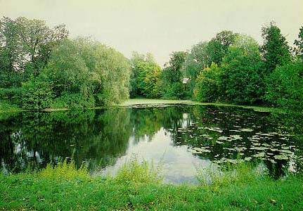
СЕЛО БОЛДИНО
6 мая 1830 г. состоялась, наконец, помолвка Пушкина с Натальей Гончаровой. Отец выделил ему деревеньку Кистеневку с 200 душами крестьян, расположенную в Нижегородской губернии, вблизи от отцовского имения - с.Болдино. Поэт отправился туда, однако начавшаяся в Москве эпидемия холеры и расставленные повсюду карантины задержали Пушкина в Болдино с 7 сентября по 2 декабря 1830 г. В Болдинскую осень талант Пушкина достиг полного расцвета.
Notes:
Пытались взаимосвязьвеществ

Slide 23
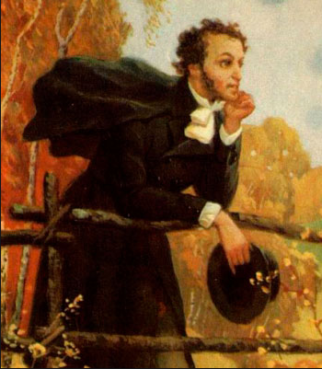
БОЛДИНСКАЯ ОСЕНЬ
В это время им были созданы:
«Повести Белкина», «Маленькие трагедии», «Скупой рыцарь», «Каменный гость», «Пир во время чумы», поэма «Домик в Коломне», закончен весь роман «Евгений Онегин», повесть «История села Горюхина», критические статьи, множество стихотворений.

Slide 24
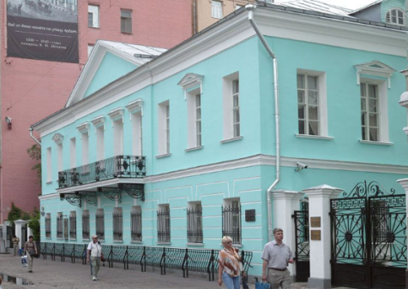
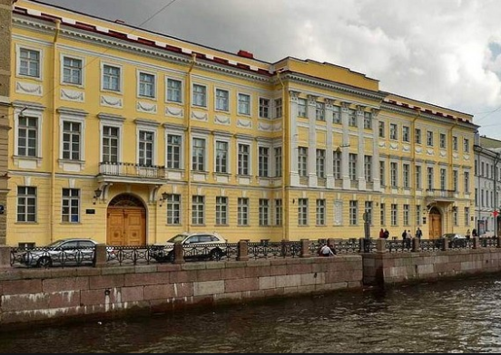
ВЕНЧАНИЕ ПОЭТА
18 февраля 1831 г. в церкви
Вознесения Господня состоялось его венчание с Н.Н.Гончаровой. Первые месяцы семейной жизни он провёл с женой в Москве, сняв квартиру на Арбате.
С середины октября 1831 г.
и уже до конца жизни
Пушкин с семьёй живет в Петербурге.

Slide 25
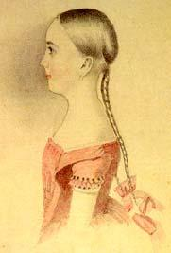
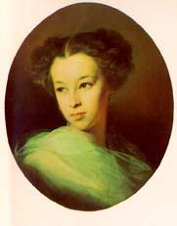
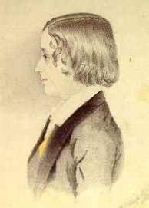
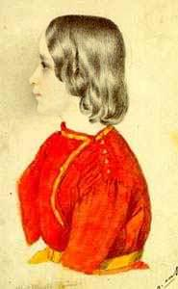
ДЕТИ А.С.ПУШКИНА
Старшая дочь
Мария Александровна
Пушкина (1832-1919 г.)
Младшая дочь Наталья Александровна Пушкина (1836-1913 г.)
Старший сын Александр Александрович Пушкин (1833-1914 г.)
Младший сын Григорий Александрович Пушкин (1835-1913 г.)
Notes:
Пытались взаимосвязьвеществ

Slide 26
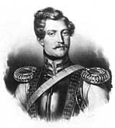
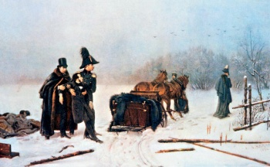
ДУЭЛЬ
В начале 1834 г. в Петербурге появился француз барон Дантес. Он влюбился в жену Пушкина и стал за ней ухаживать.
8 февраля 1837 года, в 5-м часу вечера, на Черной речке в Петербурге состоялась роковая дуэль, на которой Пушкин был смертельно ранен.
Notes:
Пытались взаимосвязьвеществ

Slide 27
СМЕРТЬ ПОЭТА
Прожив 2 дня
в страшных мучениях,
Пушкин скончался
10 февраля
1837 г.
"Солнце русской поэзии закатилось", - написал
В.Жуковский.
Notes:
Пытались взаимосвязьвеществ

Slide 28
ЗАДАНИЕ ДЛЯ САМОСТОЯТЕЛЬНОЙ РАБОТЫ.
Записать основные этапы творчества А.С.Пушкина.
Прочитать «Сказку о царе Салтане…».
Notes:
Пытались взаимосвязьвеществ

